Slide 1
BUCAREST et ses rivières
Histoire, Géographie, Mathématiques, Physique, Chimie, Technologie et Langues

Slide 2
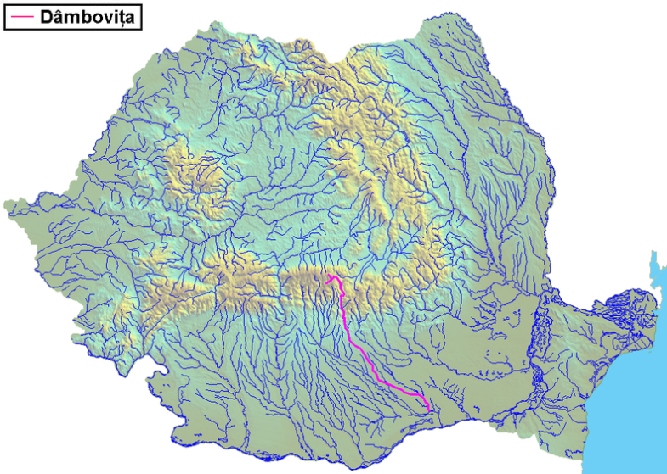
Il était une fois… la Dâmbovița
une rivière qui prend sa source dans les Monts Făgăraș, surnommés les Alpes de la Transylvanie.
un sous-affluent du Danube par l’Argeș
dont le nom est d’origine slave signifiant “chêne”
qui traverse Bucarest sur
22 km du nord-ouest au sud-est
qui est la principale source d’alimentation en eau potable de la capitale

Slide 3
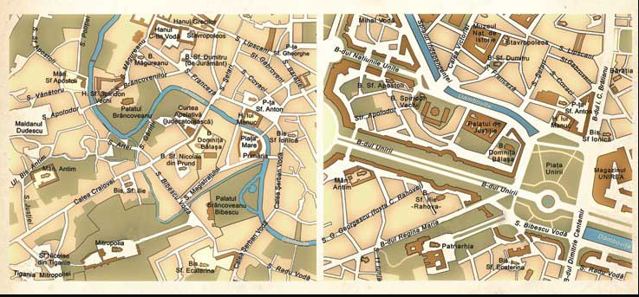
Au cours du temps la Dâmbovița a inondé plusieurs fois la ville de Bucarest.
Dans les années 1970-1980, suite à de nouvelles inondations spectaculaires la rivière est déviée dans une conduite d'eau souterraine.

Slide 4
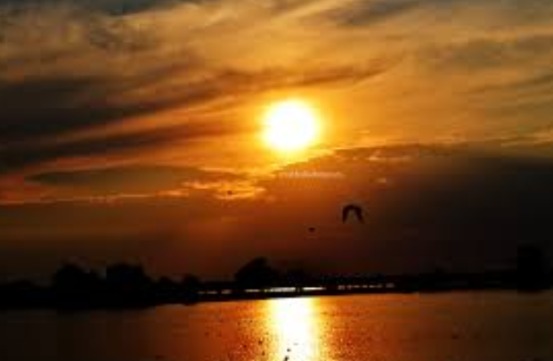
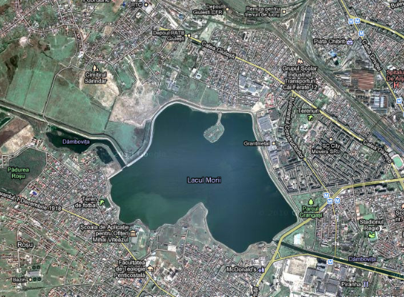
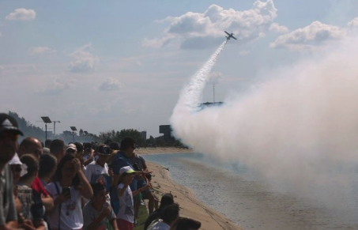
… et deux grands réservoirs – le Lac Morii et le Lac Văcărești - ont été aménagés en amont et en aval de la capitale.
le Lac Morii
https://www.youtube.com/watch?v=yIw-GXrICUA

Slide 5
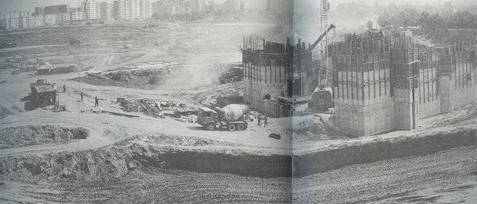
Les légendes du Lac Morii
Tout un quartier a été rasé de la surface de la terre pour faire place au lac.
Pour pouvoir élever le barrage ici, il a été décidé que le cimetière (11 000 personnes) soit déplacé et l'église Saint Nicolas détruite un jour de fête religieuse.
Immédiatement après la fin des travaux, les légendes des âmes qui ne pouvaient pas trouver leur paix à cause de leurs tombes profanées ont commencé. Il y a beaucoup d'histoires, en particulier de pêcheurs, qui disent qu'il y a différentes lumières, silhouettes et sons étranges la nuit. En outre, on attribue le grand nombre d'accidents à une certaine idée de malédiction.

Slide 6
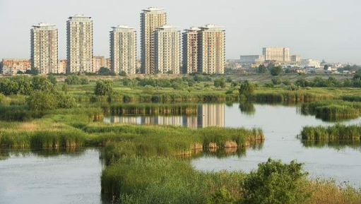
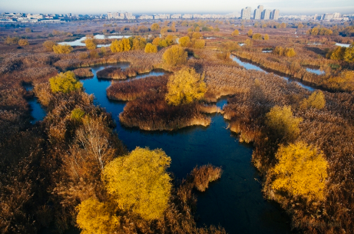
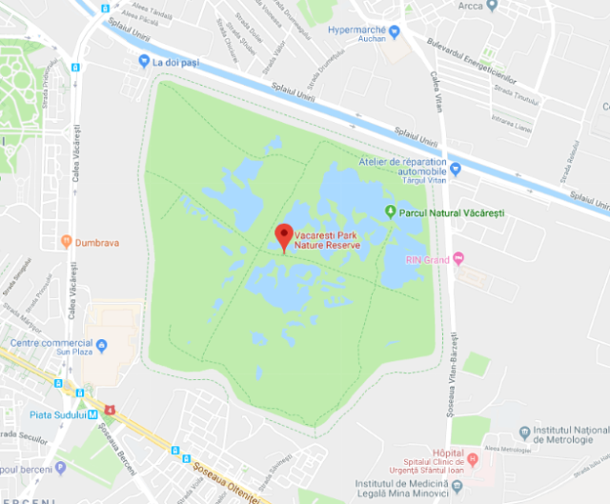
le Lac Văcărești
Il est alimenté par des sources souterraines qui ont permis le développement d’un habitat naturel pour plus de 95 espèces d’oiseaux et beaucoup d’animaux

Slide 7
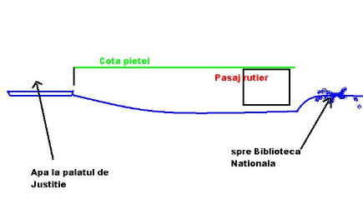
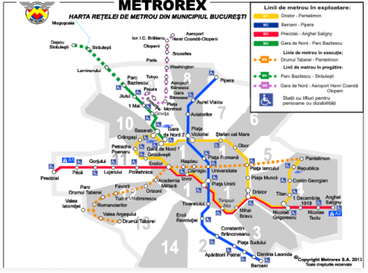
Les travaux de déviation souterraine des eaux de la Dâmbovița, ont eu lieu en même temps que la réalisation du métro bucarestois, qui longe la rivière sur une dizaine de kilomètres. C’était la volonté de Nicolae Ceaușescu, le leader communiste.
Ils ont donné lieu à une fameuse blague bucarestoise :
« - Où se jette le Danube ?
- Dans la mer Noire !
Et où se jette la Dâmbovița ?
- Dans le métro ! ».

Slide 8
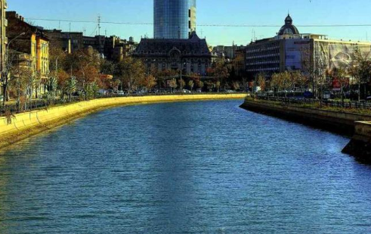
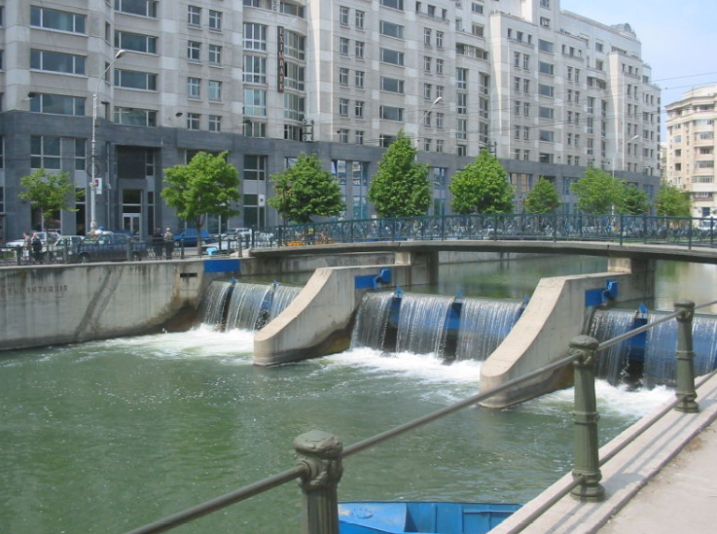
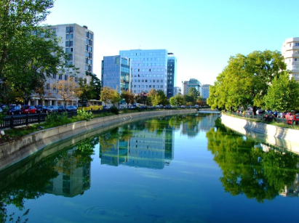
Quelques photos avec la Dâmbovița

Slide 9
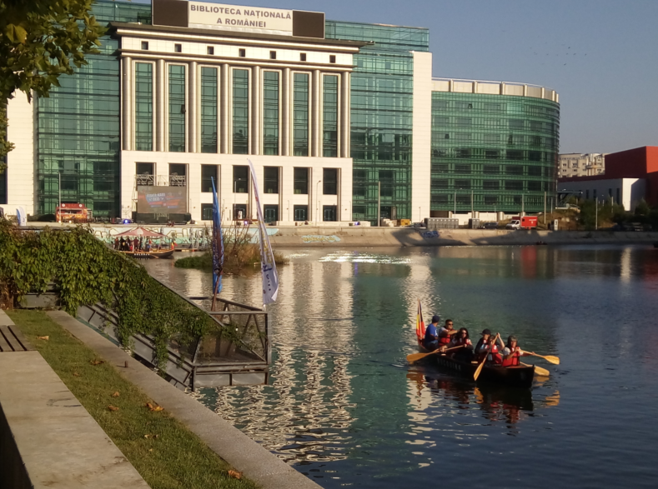

Slide 10
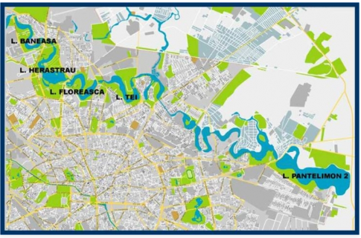
Il était une fois la Colentina
La rivière Colentina se déverse dans la Dâmbovița
15 lacs ont été aménagés entre Buftea et Cernica, dont 10 sur le territoire administratif de Bucarest

Slide 11
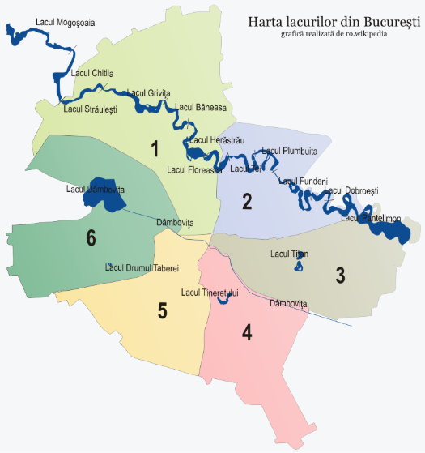

Slide 12
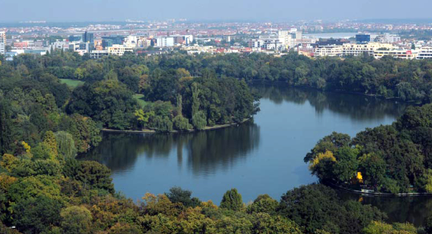
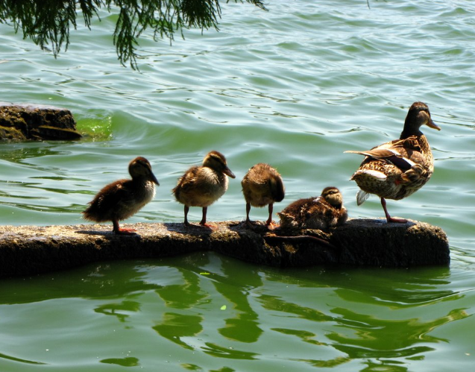
Le Lac Herăstrău

Slide 13
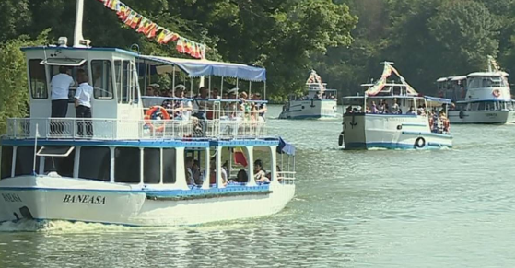
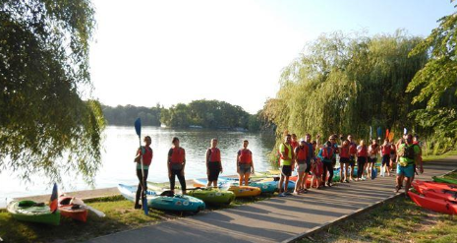

Slide 14
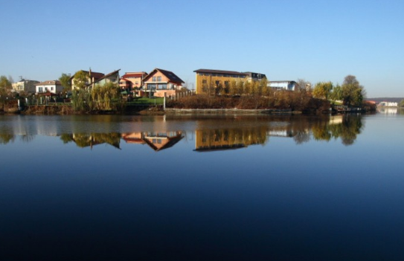
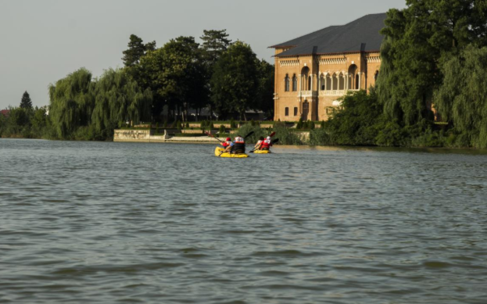
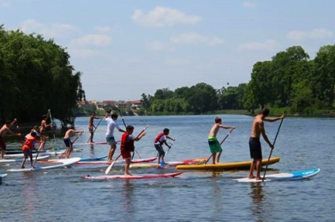
Le Lac Mogoșoaia
Est un lac anthropique situé sur la rivière Colentina, à 15 km en amont de Bucarest, à Mogoşoaia, dans le comté d’Ilfov.
Il a une superficie de 100 ha, un volume de 2 000 000 m³, un débit de 2,5 m / s, une longueur de 4,6 km, une largeur comprise entre 50 et 500 m et une profondeur de 0,5 à 4 m

Slide 15
À la suite des analyses de l'eau effectuées par l'Administration nationale des eaux roumaines (A.N.A.R.) et de l'Administration des lacs, des parcs et des accords de Bucarest (A.L.P.A.B.), entre 2007 et 2010 ont été trouvées les valeurs suivantes:
le lac présente des valeurs de pH normales
les nitrites dépassent la limite, atteignant 1,32 mg / l
les nitrates dépassent leur limite, atteignant 13,25 mg / l, mais seulement de façon sporadique
les métaux lourds dépassent souvent les limites dans le cas du cadmium à des valeurs de 10, voire 18 fois les limites maximales admissibles
le plomb dépasse souvent la limite maximale, avec un pic de 2218 µg / l, soit 44 fois la limite maximale admissible
le cuivre dépasse 12 fois la limite maximale autorisée en mars 2007
le zinc se situe dans les limites de la normale tout au long de l’analyse

Slide 16
MERCI DE VOTRE ATTENTION! Nous vous attendons à Bucarest du 24 au 29 mars à bientôt!

